Slide 1
LICENCIATURA EN ACTUARÍA · FES ACATLÁN · UNAM
Modelo de Decisión para la Aprobación de Créditos y Segmentación de Riesgo
Reglas de decisión para la selección de clientes y la segmentación de la cartera crediticia
Administración Actuarial Prof. Tapia Martínez Omar Alejandro

Slide 2
Objetivo y Contexto
¿Qué buscamos resolver?
• Base de análisis: 292,849 solicitudes de crédito.
• Objetivo: construir un modelo de decisión binario que apruebe créditos a los clientes de menor riesgo y rechace a los de mayor riesgo.
• Restricción operativa: lograr ~25% de aprobación y ~75% de rechazo del total de los créditos.
• Discriminación: clasificar a los usuarios en aprobados/rechazados buenos y malos.
• Enfoque: modelo de reglas de decisión (scorecard interpretable) aplicado con pandas.
25% aprobación 75% rechazo
La variable objetivo se combina con variables secundarias para lograr una discriminación ideal de los usuarios y separar el riesgo crediticio.
1

Slide 3
Base de Datos
Características de los datos utilizados
292,849
10
7 grados
70%
Solicitudes de crédito
Variables de análisis
A – G (riesgo crediticio)
Umbral de recuperación
• mths_since_last_delinq: meses desde la última morosidad (NaN = sin historial de morosidad).
• dti: relación deuda-ingreso; mide la capacidad de pago.
• grade: calificación del préstamo A–G (A = menor riesgo).
• delinq_2yrs: número de morosidades en los últimos 2 años.
• Recuperación: principal recuperado / monto financiado (total_rec_prncp / funded_amnt).
• Manejo de datos faltantes: los NaNs de morosidad se tratan explícitamente para no sesgar la clasificación.
2

Slide 4
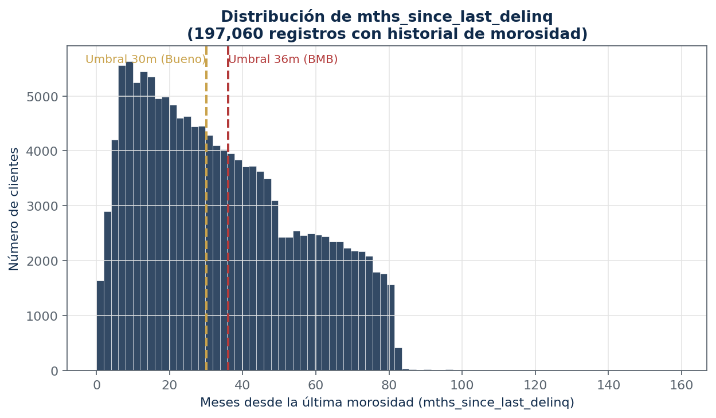
Variable Objetivo: mths_since_last_delinq
Meses de morosidad como señal de riesgo
• ¿Por qué elegirla? los meses desde la última morosidad reflejan la responsabilidad en el pago puntual del crédito.
• Buenos: clientes con 30+ meses sin mora o sin historial de morosidad (NaN).
• Punto de partida: con este criterio se aprueba el 76.48% (223,963) de la base, y el 23.52% se rechaza.
• Intersección: se cruza con las variables secundarias para acotar la aprobación al 25%.
3

Slide 5
Metodología: Condición Principal + Secundarias
Reglas de decisión de aprobación
Condición Principal (VP): mths_since_last_delinq ≥ 30 o sin historial (NaN)
Condiciones Secundarias (VS)
• VS1 — dti ≤ 22: la carga de deuda del cliente es manejable, reduciendo el sobreendeudamiento.
• VS2 — grade = A: préstamos con la calificación de riesgo más baja asignada por la entidad.
• VS3 — delinq_2yrs = 0: excluye clientes con historial reciente de incumplimientos.
• VS4 — Recuperación ≥ 70%: operaciones con alto potencial de recuperación de capital en caso de default.
Regla: Aprobado = VP Y (al menos 3 de 4 VS) · BMB = VP36 (≥36m) y 3/4 VS · MMM = aprobado sin llegar a BMB
4

Slide 6
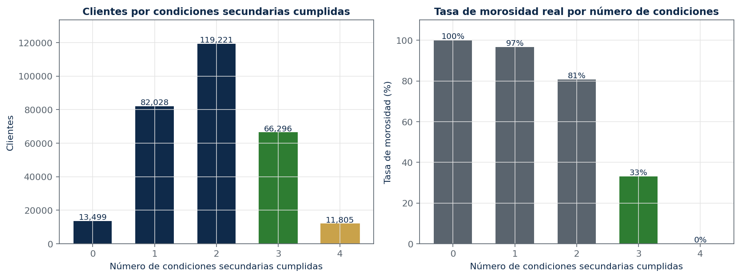
Cumplimiento de Condiciones Secundarias
Distribución de la base y morosidad real
• 0 cond.: 13,499 clientes
• 1 cond.: 82,028
• 2 cond.: 119,221
• 3 cond.: 66,296
• 4 cond.: 11,805
5

Slide 7
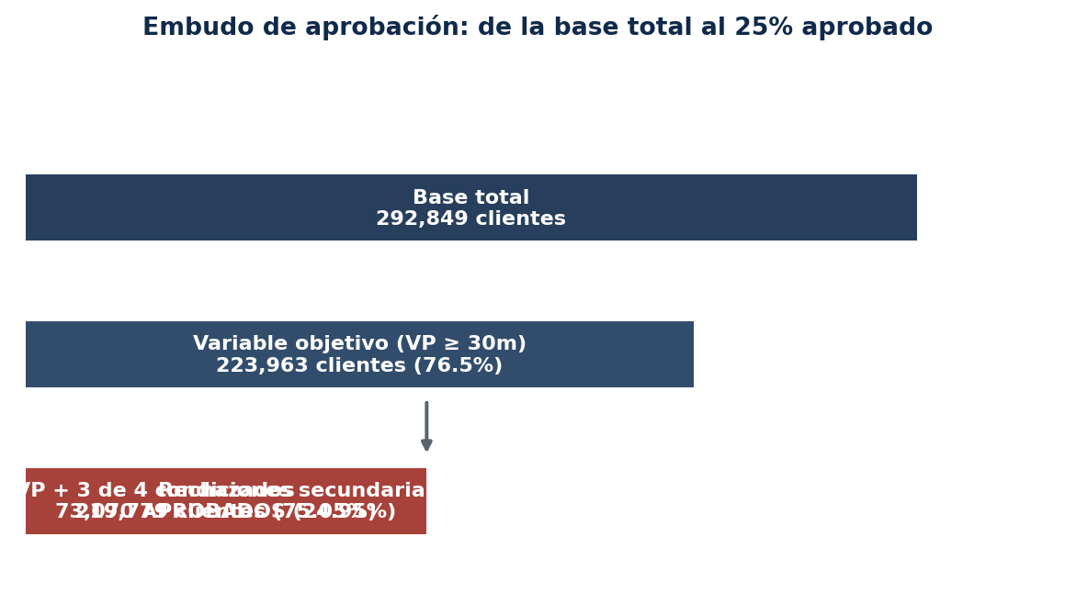
Intersección de Variables: Embudo de Aprobación
¿Por qué hacer 3 de 4?
• Cada variable aprueba proporciones diferentes.
• La intersección de variables reduce drásticamente los aprobados, acercándose al 25%.
• Exigir 3 de 4 VS mantiene estándares altos sin volver la aprobación impracticable.
• Exigir las 4 obligaría a bajar los umbrales individuales.
6

Slide 8
Resultados: Clasificación Bueno / Malo
Tasa de aprobación cercana al objetivo del 25%
24.95%
73,070
219,779
Tasa de aprobación (objetivo 25%)
Clientes aprobados (Buenos)
Clientes rechazados (Malos)
• Aproximación al objetivo: la combinación VP + 3/4 VS produce una tasa de 24.95%, a 0.05 puntos del objetivo del 25%.
• Consistencia: la suma BMB + MMM = 73,070 coincide exactamente con el total de aprobados.
• Interpretación: el modelo remueve de la aprobación a los clientes con peor perfil de solvencia e historial.
7

Slide 9
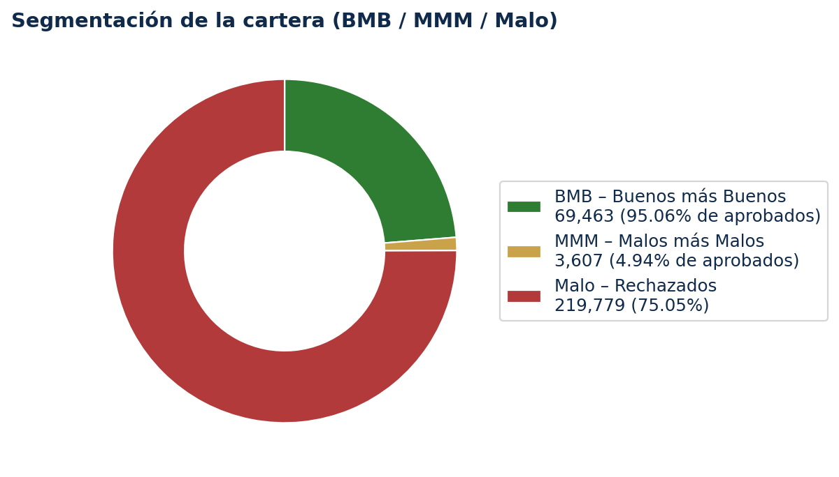
Sub-segmentación de aprobados: BMB vs MMM
Perfil de riesgo dentro de la cartera aprobada
• BMB: 69,463 clientes (95.06% de aprobados).
• MMM: 3,607 clientes (4.94% de aprobados).
• Diferencia clave: BMB exige 36 meses sin morosidad; MMM cumple con 30+.
La recuperación media de los aprobados (76.5%) más que duplica la de los rechazados (30.7%), confirmando la separación del riesgo.
8

Slide 10
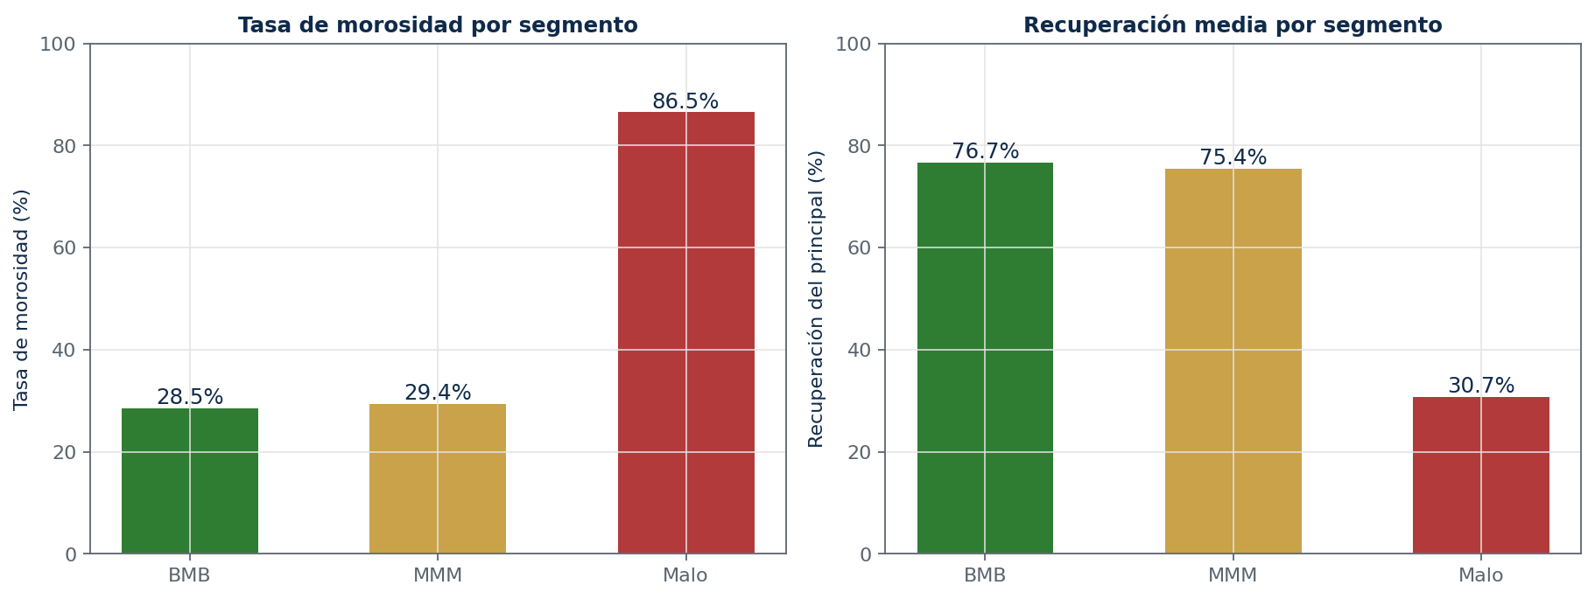
Calidad de la Cartera por Segmento
Morosidad y recuperación reales
• BMB: mora 28.5%
• MMM: mora 29.4%
• Malo: mora 86.5%
• dti: 13.5 · 13.2 · 19.7
9

Slide 11
Métricas de Desempeño del Modelo
Poder discriminatorio sin fuga de datos
Score = variables de comportamiento del solicitante (dti, grade, delinq_2yrs)
0.570
0.141
0.126
AUROC
GINI = 2·AUROC − 1
KS
• Interpretación: AUROC = 0.57 indica capacidad predictiva moderada de las variables externas de comportamiento.
• Aportación técnica: se detectó y eliminó una fuga de datos: la variable de recuperación define el target y, si se usa como predictor, infla AUROC a 0.85 (sesgo).
• Robustez: las métricas se reportan de forma conservadora, solo sobre variables observables.
10

Slide 12
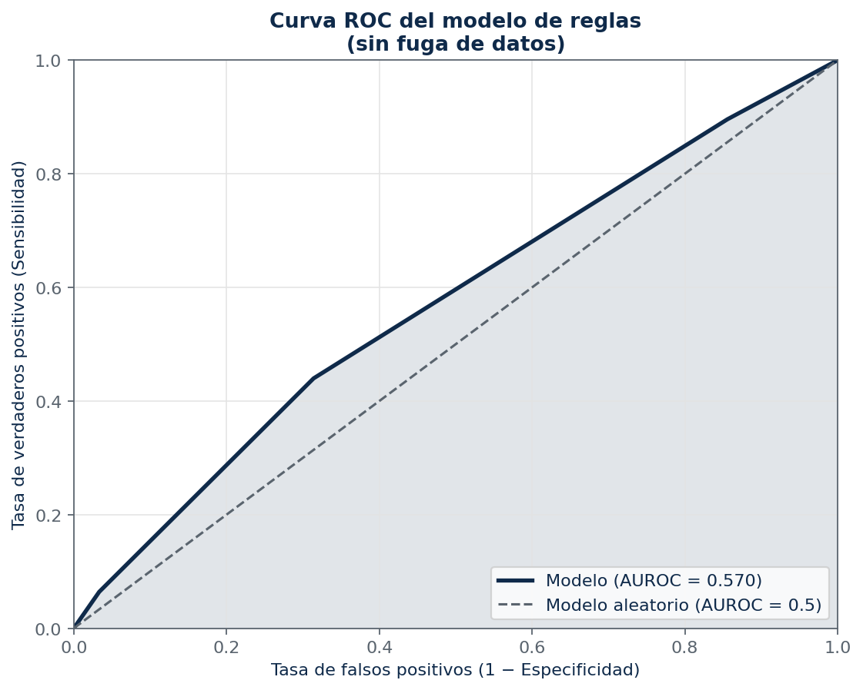
Curva ROC
Trade-off entre sensibilidad y especificidad
El modelo se ubica por encima de la diagonal (azar), confirmando capacidad discriminatoria moderada.
11

Slide 13
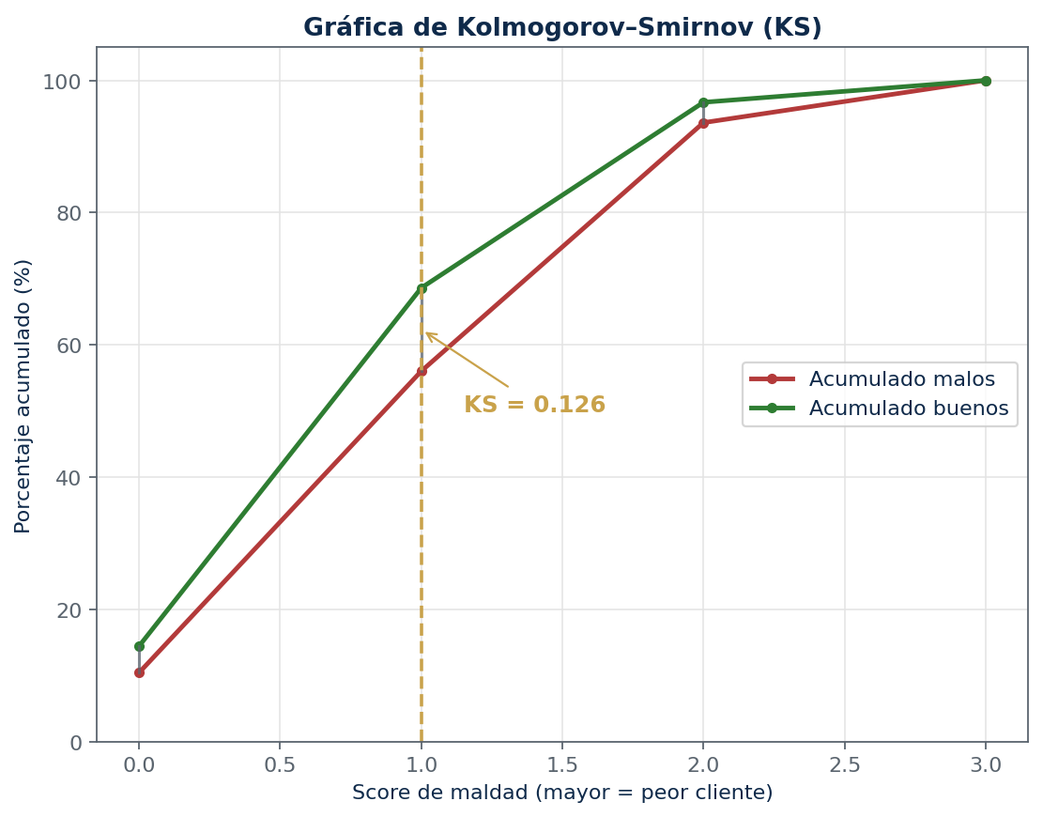
Gráfica de KS y Captura de Morosos
Prueba de KS
Tabla de captura por segmento
Malo
219,779 · 75.05% · 190,130 malos (86.5%)
MMM
3,607 · 1.23% · 1,062 malos (29.4%)
BMB
69,463 · 23.72% · 19,823 malos (28.5%)
Rechazando el 75% de las solicitudes capturamos el 90.10% de los futuros morosos. Al aprobar solo el 25% (BMB + MMM), la mora esperada dentro de los aprobados es de 28.6%, frente al 86.5% de los rechazados.
12

Slide 14
Validación y Control de Calidad
Verificación independiente de los cálculos
• Reproducibilidad: se ejecutó un script de auditoría independiente que reproduce carga, clasificación y métricas.
• Consistencia interna: se confirmó que BMB + MMM = 73,070 = total de aprobados.
• Coherencia del score: los aprobados concentran condiciones secundarias cumplidas; los rechazados, muy pocas.
• Tratamiento de NaNs: morosidad NaN = sin historial (aprobable); en condiciones estrictas se trata explícitamente.
• Sin casos degenerados: no existen montos financiados en cero ni divisiones inválidas en la recuperación.
• Limpieza del reporte: no se reportan métricas infladas por fuga de datos (target leakage).
VALIDADO Cálculos correctos y sin sesgo
13

Slide 15
Conclusiones y Siguientes Pasos
Hallazgos y mejoras futuras
• Se cumple la meta: tasa de aprobación del 24.95%, prácticamente el objetivo del 25%.
• Segmentación útil: la cartera aprobada queda dividida en 95.1% BMB (bajo riesgo) y 4.9% MMM (riesgo marginal).
• Riesgo bien separado: los rechazados concentran el 90.1% de los morosos y recuperaciones menores al 31%.
• Modelo interpretable y auditable: reglas de negocio transparentes, aptas para gobernanza y regulación.
Siguientes pasos propuestos
• Ajustar umbrales (dti, meses de morosidad) con validación histórica de incumplimiento.
• Incorporar variables adicionales (ingreso, utilización de crédito, número de líneas).
• Complementar con un score estadístico (regresión logística) conservando la interpretabilidad.
14

Slide 16
Muchas Gracias
Modelo de decisión basado en reglas para la aprobación de créditos Administración Actuarial · Licenciatura en Actuaría · FES Acatlán · UNAM
Prof. Tapia Martínez Omar Alejandro

